Slide 1
Análisis de Paper Científico
BERT-hLSTMs: BERT and hierarchical LSTMs for visual storytelling
Jing Su, Qingyun Dai, Frank Guerin, Mian Zhoud
Universidad de Cuenca
Optativa - Minería de Textos
Freddy L. Abad L., Kevin A. Maxi J., David E. Santos L.
{freddy.abadl, kevin.maxi, david.santos}@ucuenca.edu.ec

Slide 2
ÍNDICE
Contexto del problema
Problema que ataca la investigación
Estado del arte
Metodología utilizada
Resultados
Conclusiones
Referencias Bibliográficas

Slide 3
RESUMEN GLOBAL
A
Narración visual
Tarea creativa que busca generar automáticamente una descripción similar a una historia para una secuencia de imágenes.
Propone un marco narrativo visual jerárquico que modela por separado la semántica a nivel de oración y de palabra.
LSTM Jerárquico
BERT
Inferior
Superior
...
Enriquecimiento de significado de historias a nivel de oraciones y palabras.
Recibe entrada la representación vectorial de la oración. Aprender las dependencias entre las oraciones de las imágenes.
Genera las representaciones de vector de palabra.
Notes:
Mediante:
BERT basado en transformadores para obtener incrustaciones para oraciones y palabras.
LSTM jerárquica
LSTM inferior recibe como entrada la representación del vector de oración de BERT, para aprender las dependencias entre las oraciones correspondientes a las imágenes.
LSTM superior es responsable de generar las representaciones de vector de palabra correspondientes, tomando la entrada de la LSTM inferior.
--:
Los resultados experimentales demuestran que nuestro modelo supera las líneas de base más estrechamente relacionadas con las métricas de evaluación automática BLEU y CIDEr, y también muestran la eficacia de nuestro método con la evaluación humana

Slide 4
CONTEXTO
A
Narrativa: Contar historias como forma de educar, culturizar y aconsejar.
IA: “Utilizar una máquina para generar automáticamente una secuencia de oraciones coherentes para una secuencia de imágenes ordenada ” [Cho, Huang, Yu et al., 2017]
Narrativa visual nace del uso del deep learning en la traducción automática y los subtítulos de imágenes. La narración visual NO ES SUBTITULAR IMÁGENES.
Narración visual es una tarea más complicada ya que reconoce varios objetos y relaciones dentro de las imágenes, y aprender las dependencias entre las imágenes.
Notes:
A diferencia de los subtítulos de imágenes, donde las descripciones de una imagen individual se generan automáticamente, la narración visual es una tarea más complicada y desafiante debido no solo a reconocer varios objetos y relaciones dentro de las imágenes, sino también a aprender las dependencias entre las imágenes

Slide 5

PROBLEMÁTICA & SOLUCIONES
B
Problemática: Falta Data Indexada
Solución:
Extracción de data de la web referente a la narración visual.
Recopilación de fotos secuenciadas de e-blogs, para hacer un resumen semántico basado en historias.
Uso de un dataset dedicado para la narración visual (VIST). Este contiene historias donde cada una anota un grupo de cinco imágenes con cinco descripciones.
Notes:
El conjunto de datos contiene historias en las que, en cada historia, se anotó un grupo de cinco imágenes con cinco descripciones correspondientes utilizando Amazon Mechanical Turk.

Slide 6
PROBLEMÁTICA & SOLUCIONES
B
Problemática: ¿Qué enfoque de narración visual usar?
Solución: Comparativa entre enfoques
Basados ​​en la visión
Reconstruyen imágenes o marcos secuenciales de acuerdo con a tramas.
Basados ​​en texto
Modelan el lenguaje para generar descripciones similares a historias de las imágenes.
Selección del “Basado en visión” por la colección ordenada de imágenes por una RNN de omisión (S-RNN)
Notes:
Problemática: ¿Qué enfoque de narración visual usar?
Solución: Comparativa entre Enfoques.
Basados ​​en la visión: reconstruyen principalmente imágenes o marcos secuenciales de acuerdo con a tramas.
Basados ​​en texto: modelan el lenguaje generalmente para generar descripciones similares a historias para imágenes.
Selección del “Basado en visión” colección ordenada de imágenes por una red neuronal recurrente de omisión (S-RNN)

Slide 7
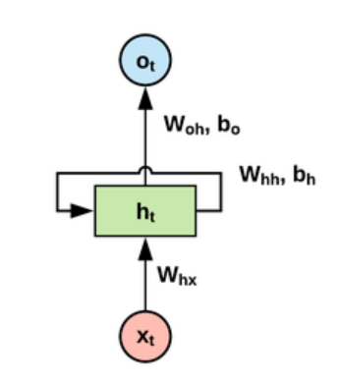
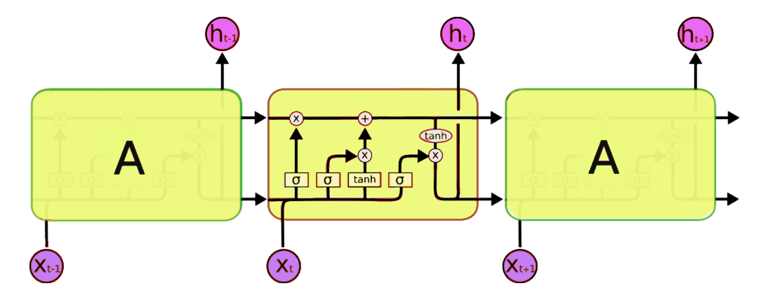
PROBLEMÁTICA & SOLUCIONES
B
Problemática: ¿Qué red neuronal para modelar el texto escoger?
Solución:
Análisis de limitaciones del problema.
LSTM jerárquico:
Un LSTM se ocupa de las palabras y sus dependencias, y otro LSTM se ocupa de las oraciones y sus dependencias.
Notes:
Solución:
Análisis del problema, si no se tiene limitaciones de la representación a nivel de palabra se emplea una red neuronal recurrente.
Si se tiene limitacion a aprender las relaciones entre oraciones y generar descripciones más coherentes, se emplean LSTM.

Slide 8
ESTADO DEL ARTE
C
La narración visual realiza la descripción de una sola imagen, a imágenes secuenciales. La técnica se basa en subtitular de imagen/video y la clasificación visual.
RNN
CNN
LSTM
Traducción automática mediante RNN (Cho, Sutskever, Bahdanau 2015)
Generación de subtítulos basados ​​en redes CNN y RNN. (Vinyals, Karpathy y Li, Donahue, 2017)
Modelo de codificador - decodificador que con representación visual por CNN y representación textual por RNN. (Vinyals, Simonyan y Zisserman, 2015)
Alineación de regiones de imagenes con texto mediante CNN y RNN bidireccional. (Karpathy y Li 2015)
Modelo de lenguajes mediante RNN multimodal, CNN y LSTM para subtítulos de imágenes. (Mao 2014)
Generación de subtítulos de videos mediante CNN-RNN o CNN-LSTM. (Venugopalan, Yao, 2015)
Notes:
Modelo novedoso de LSTM para generar subtítulos para videos. Asocia una secuencia de fotogramas de video con una secuencia de palabras para generar descripciones del evento en el videoclip en un conjunto estándar de videos de YouTube y dos conjuntos de datos de descripción de películas (M-VAD y MPII-MD).

Slide 9
ESTADO DEL ARTE
C
El resumen o clasificación visual selecciona principalmente fotogramas o imágenes clave en una secuencia para componer una historia.
Método de foto-secuenciación
Ordenar temporalmente un conjunto de imágenes fijas de cámaras no calibradas.
(Tali 2014)
Ordenamiento temporal de las imágenes
Encontrar correspondencias entre múltiples imágenes de la misma escena por enfoques geométricos. (Basha, Pickup, 2014)
Uso de características de flujo óptico denso y un algoritmo de coincidencia de parches
Definir métricas sobre la dinámica y la coherencia de la escena. (Choi 2016)
Fotogramas muestreados de un video
Aprenden una incrustación temporal de fotogramas de video en eventos complejos. (Ramanathan, 2015)
Características basadas en texto e imágenes y predicciones unarias y por pares
Ordenar un conjunto desordenado de pares de imágenes y subtítulos alineados en una secuencia que forma una historia coherente. (Agrawal, 2016)
Notes:
Uso del aprendizaje no supervisado o criterios intuitivos para elegir marcos destacados. (Khosla, 2013)
Método de foto-secuenciación, para ordenar temporalmente un conjunto de imágenes fijas de cámaras no calibradas. Enfoque detecta conjuntos de puntos de características estáticas y dinámicas correspondientes entre imágenes, con características estáticas que se utilizan para determinar la geometría epipolar entre pares de imágenes y características dinámicas que votan por el orden temporal de las imágenes. (Tali 2014)
Ordenamiento temporal de las imágenes típicamente al encontrar correspondencias entre múltiples imágenes de la misma escena utilizando enfoques basados ​​en geometría. (Basha, Pickup, 2014)
Uso de características de flujo óptico denso y un algoritmo de coincidencia de parches para definir métricas sobre la dinámica y la coherencia de la escena y emplean el análisis de la trama para componer un video para un conjunto determinado de múltiples videoclips. (Choi 2016)
Ramanathan y col. (2015) tratan con fotogramas muestreados de un video e intentan aprender una incrustación temporal de fotogramas de video en eventos complejos.
Agrawal y col. (2016) combinan características basadas en texto e imágenes y usan predicciones unarias y por pares para ordenar un conjunto desordenado de pares de imágenes y subtítulos alineados en una secuencia que forma una historia coherente

Slide 10
ESTADO DEL ARTE
C
Narración visual toma como entrada una secuencia de imágenes y las describe una historia coherente en texto. Busca producir una metrica automatica para calificar historia como un juez humano que consideraría una buena historia.
Puede realizarse de las siguientes formas:
Aprendizaje profundo directo sin intermedios
Explotación de estructuras o datos intermedios
Aprendizaje reforzado
Arquitectura multimodal CRCN (CNN, RNN - Bi Direccionales y un modelo de coherencia local basado en entidades).
Entrada: Imágenes y frases de la historia
Salida: Puntuación para la compatibilidad entre el flujo de imágenes y la historia.
Arquitectura de codificador - decodificador.
Codificar imágenes y leyendas de texto asociadas mediante codificadores separados.
Combina, antes de decodificarlos en las oraciones de la historia.
Objetivo: Aprender automáticamente a mapear desde secuencias de imágenes hasta historias de salida.
Modelos de codificador - decodificador
Optimizan mediante aprendizaje por refuerzo.
Ventaja: Más flexibilidad en cómo se puede definir cada imagen relacionado a un texto un objetivo.
Notes:
Puede realizarse de las siguientes formas:
Aprendizaje profundo directo sin intermedios: Arquitectura multimodal llamada red convolucional recurrente coherente (CRCN), que consta de CNN, RNN-Bidireccionales y un modelo de coherencia local basado en entidades. La entrada son imágenes y frases de la historia y la salida es una puntuación para la compatibilidad entre el flujo de imágenes y la historia.
Explotación de estructuras o datos intermedios: Arquitectura de codificador-decodificador, mediante codificar imágenes y sus leyendas de texto asociadas mediante codificadores separados, y los combina, antes de decodificarlos en las oraciones de la historia. Esto para aprender automáticamente a mapear desde secuencias de imágenes hasta historias de salida.
Aprendizaje reforzado: Modelos de codificador-decodificador similares a los anteriores, pero se optimizan mediante aprendizaje por refuerzo. Permitiendo mucha más flexibilidad en cómo se puede definir un objetivo, en comparación con la estimación estándar de máxima verosimilitud de las secciones anteriores.

Slide 11
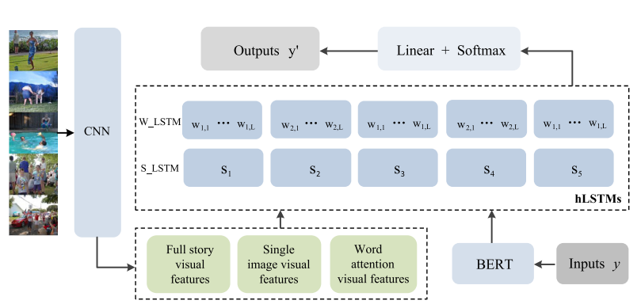
METODOLOGÍA
D
Marco de narración visual llamado BERT-hLSTM
Combina BERT y LSTM jerárquico para generar automáticamente descripciones similares a historias de imágenes secuenciales.
Notes:
Modelo de extremo a extremo con una estructura de red sencilla, consta de tres componentes: CNN, BERT y hLSTM.
CNN usado para extraer las características de imágenes secuenciales.
BERT usado para incrustar las oraciones y palabras en las descripciones correspondientes de imágenes secuenciales, enriqueciendo el significado de las oraciones.
LSTM jerárquicos usado para aprender las relaciones entre las palabras y descripciones generadas.

Slide 12
Extracción de características visuales
METODOLOGÍA
D
Full-story visual features: Como salida de la capa convolucional se obtienen las features finales de las N imágenes de entrada. Este resultado es la entrada las capas ocultas para S_LSTM y W_LSTM.
Single-image visual features: las features de cada imágenes son usadas a nivel de oraciones, a través de S_LSTM
Word-attention visual features: calculadas a partir de las single-image visual features mediante mecanismos con atención.

Slide 13
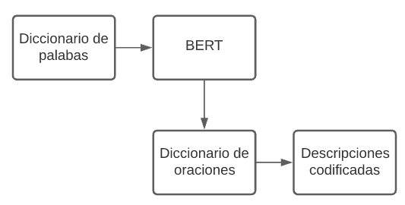
Text embedding
METODOLOGÍA
D
A las descripciones se las representa en sentence-embeddings y word-embeddings a través del modelo BERT.

Slide 14
Generador de la historia
METODOLOGÍA
D
El modelo propuesto utiliza la red LSTM con mecanismos de atención, en donde la salida en cada paso es condicionada por el contexto semántico actual y el estado oculto generado anteriormente. El estado oculto inicial se obtiene de la transformación de las full-story visual features.
Para la capa W_LSTM se integra información de contexto a nivel de oraciones y a nivel de palabras para predecir las palabras de cada oración en orden.

Slide 15
Generador de la historia
METODOLOGÍA
D
El objetivo del framework es generar descripciones coherentes para una secuencia de imágenes dada. Para esto maximizan la probabilidad de las descripciones generadas dadas características visuales como entrada. Esta probabilidad es dada por la suma de las probabilidades de las oraciones obtenidas siendo cada oración la probabilidad conjunta de una secuencia de palabras.

Slide 16
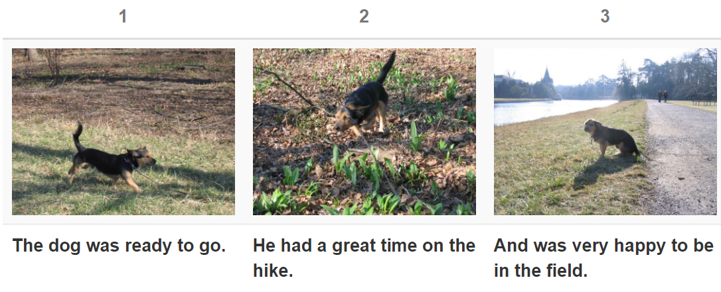
Experimentos
METODOLOGÍA
D
Dataset: VIST

Slide 17
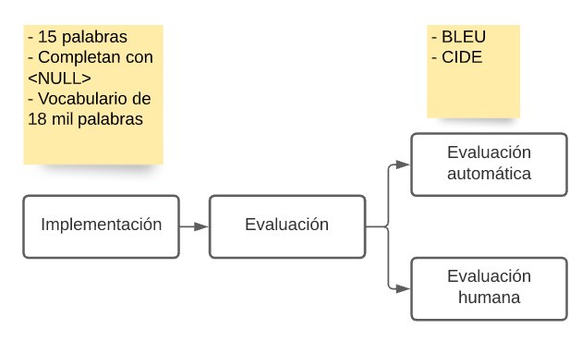
Experimentos
METODOLOGÍA
D

Slide 18
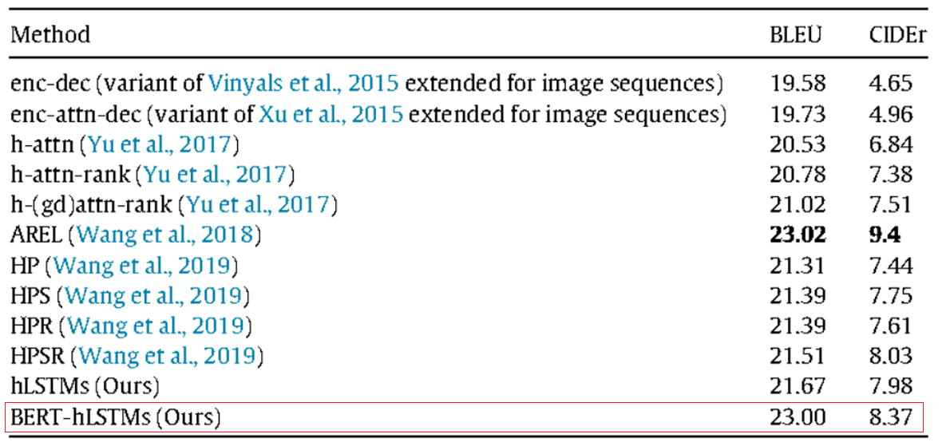
Evaluación automática
METODOLOGÍA
D

Slide 19
Evaluación humana
METODOLOGÍA
D
El criterio de evaluación contiene los siguientes aspectos: relevancia, coherencia y expresividad.
Se muestrea al azar 150 elementos de los datos de prueba
Tres anotadores para realizar una comparación por pares y elegir el mejor de las dos historias según los tres criterios

Slide 20
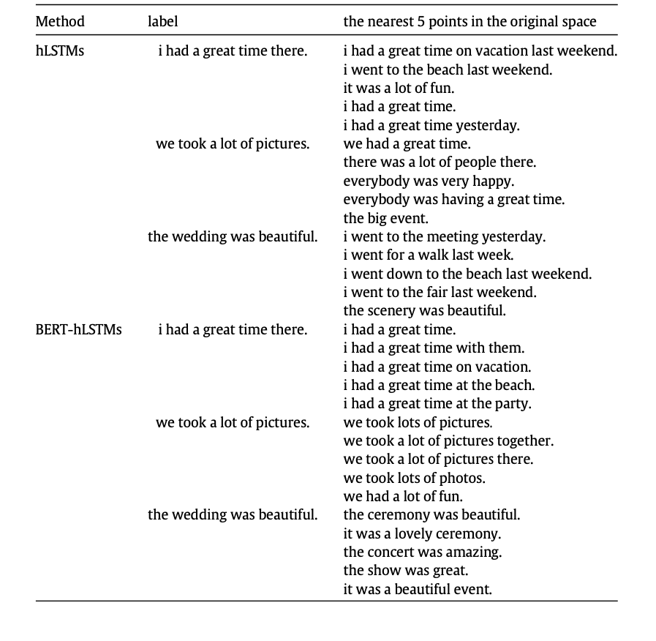
RESULTADOS
F

Slide 21
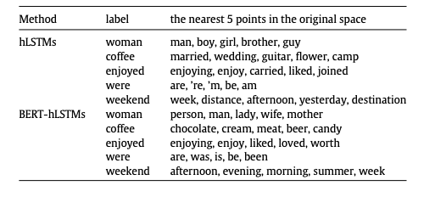
RESULTADOS
F

Slide 22
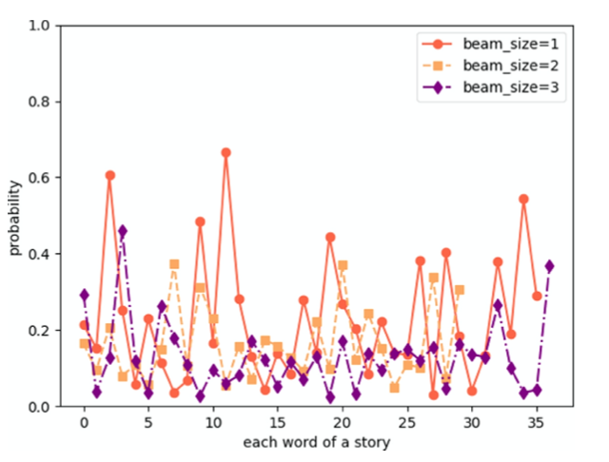
RESULTADOS
F

Slide 23
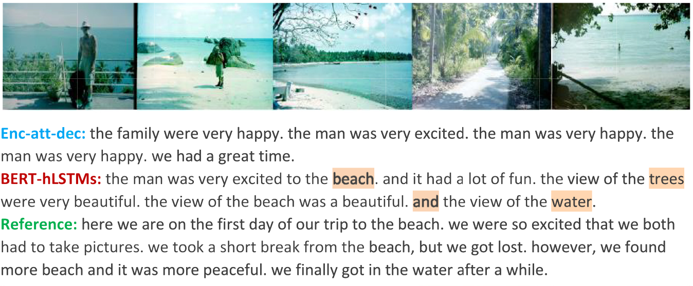
RESULTADOS
F

Slide 24
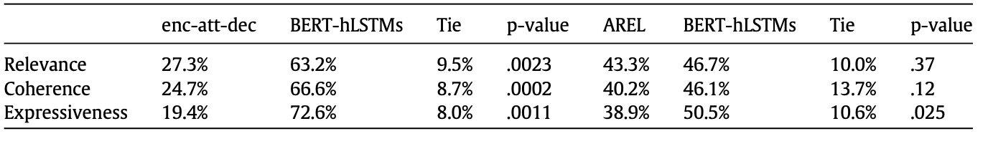
RESULTADOS
F

Slide 25
CONCLUSIONES
G
El método propuesto combina información semántica a nivel de oración y de palabra utilizando BERT-hLSTM.
Estructura de red sencilla.
Tiene menos parámetros de entrenamiento y fusiona la información semántica a nivel de oración y de palabra.
Aprende las relaciones entre oraciones y generar descripciones más coherentes.
Eficacia del uso de la incrustación BERT y las hLSTM para oraciones y palabras.

Slide 26
REFERENCIAS BIBLIOGRÁFICAS
H
Jing Sua, Qingyun Daia, Frank Guerinc, Mian Zhoud (2020) BERT-hLSTMs: BERT and hierarchical LSTMs for visual storytelling. Intelligent System Design, Springer, 505-519. Available on https://www.sciencedirect.com/science/article/abs/pii/S0885230820301029

Slide 27
PREGUNTAS

